Slide 1
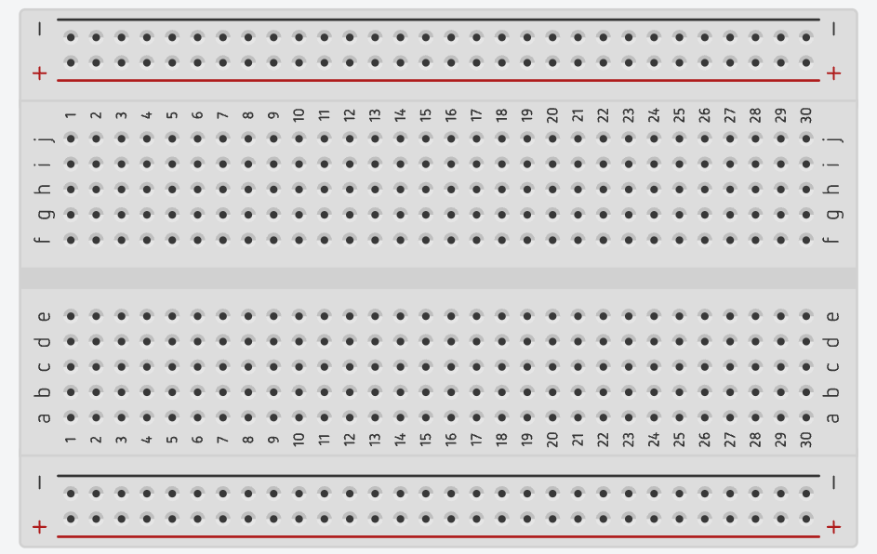
Breadboad par Justin Villeneuve

